Slide 1

第十六章 量子物理

Slide 2
引言
科学对于人类事务的影响有两种方式：第一种方式是大家熟知的：科学直接的并在更大程度上间接地产生出完全改变人类生活的工具；第二种方式是教育的性质——它作用于心灵. —— 爱因斯坦
学习现代物理学发展史的重大意义：
1）科学家如何抓住机遇，克服困难，勇于突破传统观念束缚的创新思想和锲而不舍的探索精神，以及作为一个成功者所具有的高尚品德.
2）科学发展不是一帆风顺的，有成功也有失败，而且科学争论永远不断，正是不同学术观点之间的科学争论的不断产生和解决推动着人类科学认识的不断深入和发展.

Slide 3
引言
经典物理理论完美的形式和预言的正确性：
1 牛顿力学预言冥王星
2 热学与分子运动论
3 波动光学的成就
4 麦克斯韦电磁理论对电磁波的预言
……
“物理学的大厦已基本建成，后辈物理学家只要做些修补工作就行了”。
著名的英国物理学家J.J.汤姆孙

Slide 4
经典物理的大厦基本建成 ……
在经典物理晴空中飘浮着两朵乌云，令人不安
---开尔文(W.汤姆孙)1900 新千年的祝词
1)光速不随参考系运动变化；2)黑体辐射规律
两朵乌云背后是另一片更广阔的天地
▲ 相对论
狭义相对论
广义相对论 —— 引力、天体
▲ 量子力学
观测手段和仪器精密度的提高密不可分

Slide 5
引言
量子概念是1900年普朗克首先提出的，距今已有一百多年的历史. 其间，经过爱因斯坦、玻尔、德布罗意、玻恩、海森伯、薛定谔、狄拉克等许多物理大师的创新努力，到20世纪30年代就建立了一套完整的量子力学理论.
微观世界的理论
量子力学
起源于对波粒二象性的认识
宏观领域
量子力学
经典力学
量子力学相 对 论
现代物理的理论基础

Slide 6
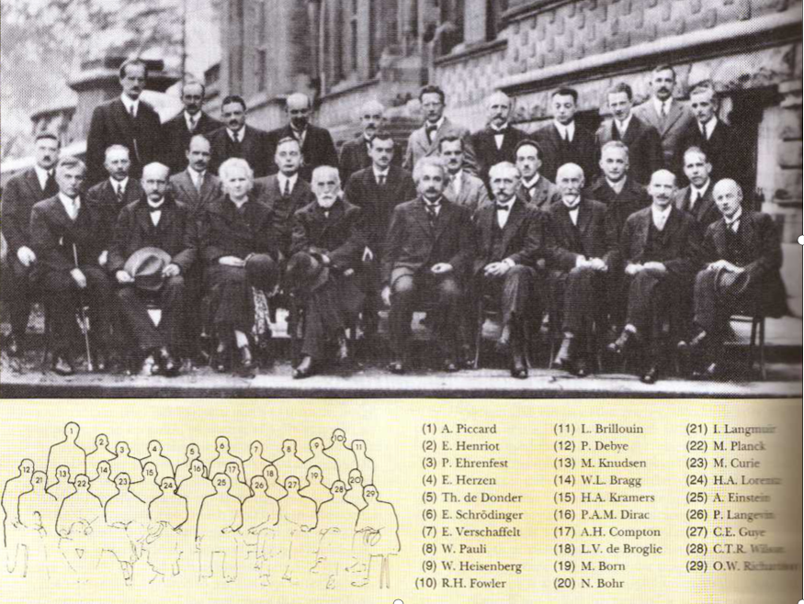

Slide 7
16.1 热辐射 普朗克能量子假设

Slide 8
一 热辐射
1 热辐射 任何物体在任何温度下都会发射不同频率的电磁波的现象为热辐射.物体在任何时候都存在发射和吸收电磁辐射的过程.
2 定量研究热辐射的有关物理量
（1）单色辐射出射度 单位时间内从物体单位面积发出的频率在 附近单位频率区间（或波长在 附近单位波长区间）的电磁波的能量 .
单色辐射出射度 单位：
单色辐射出射度 单位：

Slide 9
一 热辐射
（2）辐射出射度（辐出度）单位时间，单位面积上所辐射出的各种频率（或各种波长）的电磁波的能量总和.
3 热辐射的实验规律:
（1）辐射能量按频率的分布随温度而不同.
（2）不同物体在某一频率范围发射和吸收辐射的能力不同; 同一物体在某一频率范围发射越强,吸收也越强 .
（3）辐射能力越强的物体，其吸收能力也越强.

Slide 10
一 热辐射
4 黑体 能完全吸收照射到它上面的各种频率的电磁辐射的物体称为黑体.（黑体是理想模型）

Slide 11
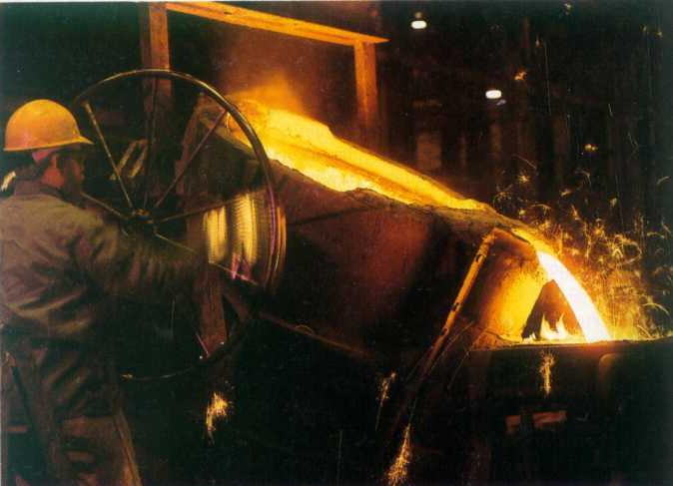
炼钢的热辐射

Slide 12
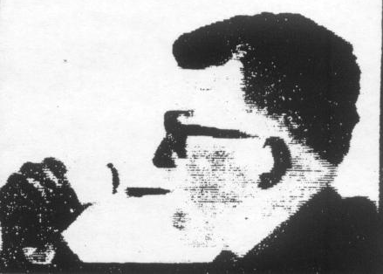
热的地方显白色，冷的地方显黑色
红外照相机拍摄的人的头部的热图

Slide 13
一 热辐射
测量黑体辐射出射度实验装置
小孔
平行光管
会聚透镜
空腔
棱镜
热电偶

Slide 14
一 热辐射
5 黑体辐射的实验规律
黑体单色辐出度实验曲线
（1）斯特藩—玻耳兹曼定律
可见光区
1.0
0.5
斯特藩—玻耳兹曼常数
（2）维恩位移定律
6000K
3000K
峰值波长
0 1000 2000
常数

Slide 15
一 热辐射
黑体单色辐出度实验曲线
和 关系
1.0
可见光
0.5
6000K
3000K
0.5 1.0

Slide 16
一 热辐射
例16.1.1 （1）设白天地面的温度约为27℃，求其热辐射峰值所对应的波长λ_{m}。（2）夜间地面降温主要是由于地面的热辐射。设晴天夜间地面温度为5℃，按黑体辐射计算，每平方米地面失去热量的速率多大？
解：（1）由维恩位移定律：
这说明地面的热辐射主要集中波长为10μm附近的波段，大气层对这一波段的波长吸收很少，所以地球卫星可利用遥感技术测定地面的热辐射，从而进行地质、资源等勘测。
（2）每平方米地面失去热量的速率即地面的辐射出射度

Slide 17
二 经典理论的困难
维恩公式
瑞利 - 金斯公式
6
*
实验曲线
5
*
*
*
瑞利-金斯公式
4
*
*
3
*
*
*
2
*
*
维恩线
*
1
*
*
*
*
0 1 2 3
紫外灾难

Slide 18
三 普朗克能量子假设
1 普朗克假设：金属空腔壁中电子的振动可视为一维谐振子，它吸收或者发射电磁辐射能量是量子化的（不连续）.
能量子
普朗克常量
带电谐振子吸收或发射能量为
2 普朗克黑体辐射公式

Slide 19
三 普朗克能量子假设
瑞利 - 金斯公式
6
*
普朗克公式的理论曲线
5
*
*
*
4
*
*
3
*
*
*
2
*
实验值
*
*
1
*
*
*
*
0 1 2 3

Slide 20
16.2 光电效应和光子理论

Slide 21
一 光电效应实验的规律
1 实验装置
光照射至金属表面, 电子从金属表面逸出,称其为光电子.
2 实验规律
A
1） 截止频率（红限 ）
V
仅当 才发生光电效应，截止频率与材料有关与光强无关 .
几种纯金属的截止频率
金属
铯 钠 锌 铱 铂
截止频率
4.545
4.39
8.065
19.29
11.53

Slide 22
一 光电效应实验的规律
2）遏止电压
铯 锌 铂
遏止电势差与入射光频率具有线性关系.
3）瞬时性
当光照射到金属表面上时，几乎立即就有光电子逸出
4）电流饱和值
（光强）
遏止电压 与光强无关

Slide 23
二 经典理论的困难
1 红限问题
按经典理论,无论何种频率的入射光,只要其强度
足够大，就能使电子具有足够的能量逸出金属 .与实
验结果不符.
2 瞬时性问题
按经典理论，电子逸出金属所需的能量，需要有
一定的时间来积累，一直积累到足以使电子逸出金属
表面为止.与实验结果不符 .

Slide 24
三 爱因斯坦的光子理论
1 “光量子”假设
光子的能量为
2 解释实验
逸出功与材料有关
爱因斯坦方程
对同一种金属， 一定， ，与光强无关
几种金属的逸出功
金属
钠 铝 锌 铜 银 铂
1.90 ~2.46
2.50 ~3. 60
3.32 ~3.57
4.10 ~4.50
4.56 ~4.73
6.30

Slide 25
三 爱因斯坦的光子理论
爱因斯坦方程
逸出功
产生光电效应条件条件
（截止频率）
光强越大，光子数目越多，即单位时间内产生光电 子数目越多，光电流越大.（ 时）
光子射至金属表面，一个光子携带的能量 将一次性被一个电子吸收，若 ，电子立即逸出，无需时间积累（瞬时性）.

Slide 26
四 光的波粒二象性
1 波动性：光的干涉和衍射（传播时）
2 粒子性： （和物质相互作用时）
相对论能量和动量关系
光子
描述光的
粒子性
描述光的
波动性

Slide 27
四 光的波粒二象性
例16.2.1 波长为410nm 的单色光入射到逸出功为W=2.3eV 的金属钠表面，求：（1）钠的截止频率；
（2）逸出光电子的最大初动能和遏止电压；
（3）入射光子的动量。
解：（1）钠的截止频率为
（2）
遏止电压为：
（3）入射光子的动量为

Slide 28
四 光电效应的应用
光控继电器、自动控制、
自动计数、自动报警等.
光控继电器示意图
光
放大器
接控件机构
光电倍增管

Slide 29
16.3 康普顿效应

Slide 30
1920年，美国物理学家康普顿在观察X射线被物质散射时，发现散射线中含有波长发生变化了的成分.
Notes:
X射线，波长范围为0.01nm-100nm之间的电磁辐射（又称作伦琴射线）。

Slide 31
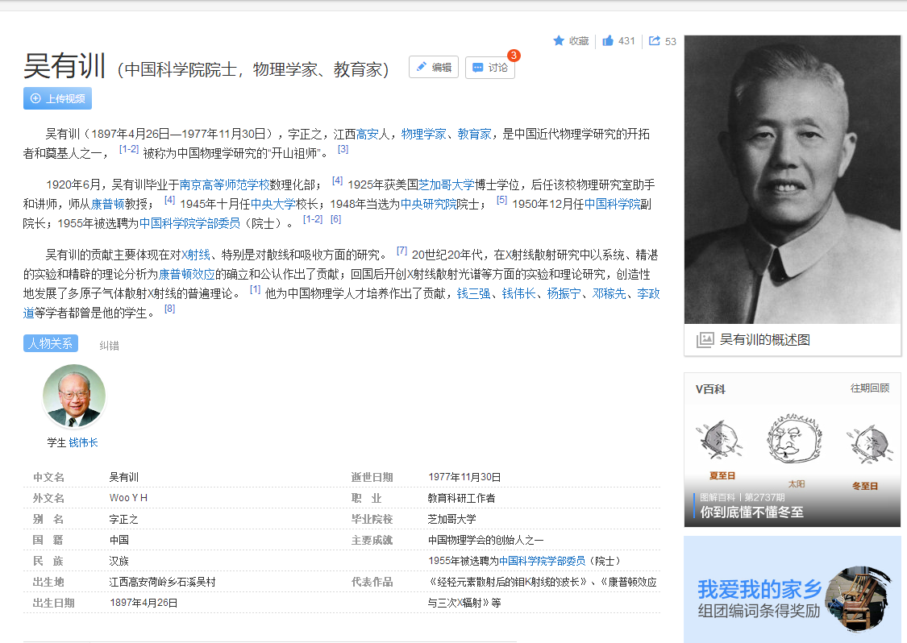

Slide 32
一 康普顿效应
（相对强度）
在散射X 射线中除有与入射波长相同的射线外，还有波长比入射波长更长的射线 .
二 经典理论的困难
经典电磁理论预言，散射辐射具有和入射辐射一样的频率. 经典理论无法解释波长变化 .
（波长）

Slide 33
三 光子理论的解释
1 物理模型
光子
光子
电子
电子
入射光子（ X 射线或 射线）能量大 .
范围为：
固体表面电子束缚较弱，可视为近自由电子.
电子热运动能量 ，可近似为静止电子.
电子反冲速度很大，需用相对论力学来处理.

Slide 34
三 光子理论的解释
2 理论分析
能量守恒
动量守恒

Slide 35
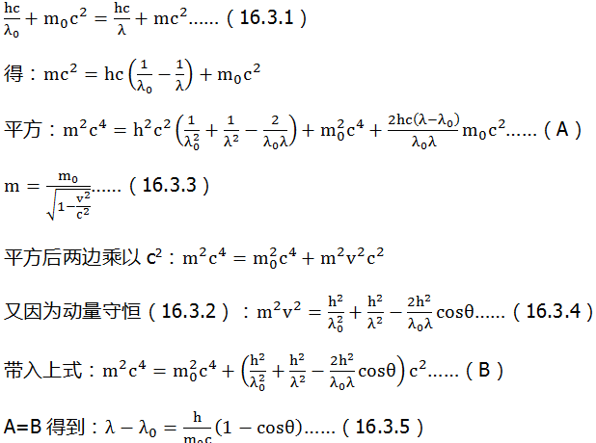
康普顿公式推导（简单了解）：

Slide 36
三 光子理论的解释
3 康普顿公式
康普顿波长
4 结论
散射光波长的改变量 仅与 有关
散射光子能量减小

Slide 37
三 光子理论的解释
5 讨论
（1）若 则 ,可见光观察不到康普顿效应.
（2） 与 的关系与物质无关，是光子与近自由电子
间的相互作用.
（3）散射中 的散射光是因光子与金属中的紧束 缚
电子（原子核）的作用.
（4）物理意义
光子假设的正确性，狭义相对论力学的正确性.
微观粒子也遵守能量守恒和动量守恒定律.

Slide 38
例题
例16.3.1 一X 射线光子能量为1.0×10⁴eV，与一静止的自由电子发生碰撞。碰撞后，光子的散射角为60°，求：
（1）散射后光子的能量；（2）碰撞后，自由电子获得的反冲动能。
解：（1）入射光子的波长为：
散射后光子的波长为：
散射后X 射线光子的能量为：
（2）根据能量守恒定律，自由电子获得的反冲动能等于光子损失的能量：

Slide 39
16.4 玻尔的氢原子理论

Slide 40
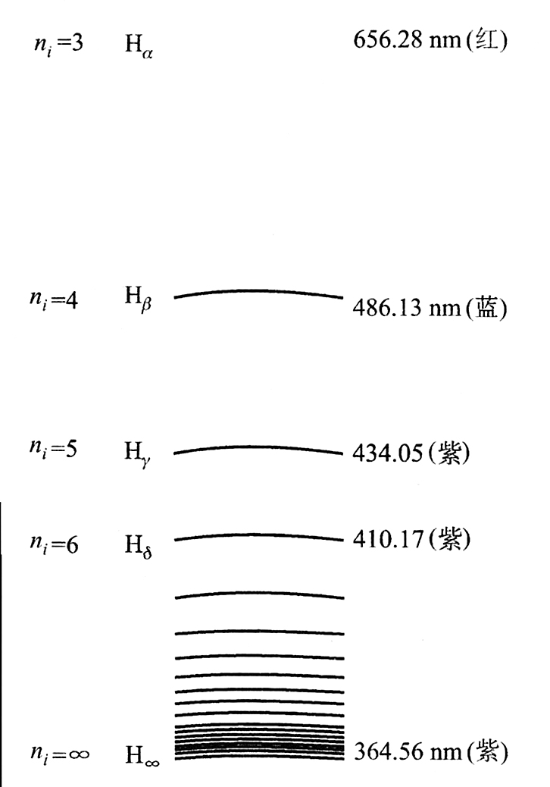
一 氢原子光谱的规律性
1 1885年瑞士数学家
巴耳末发现氢原子光谱
可见光部分的规律
红
蓝
紫
其中

Slide 41
一 氢原子光谱的规律性
2 1890 年瑞典物理学家里德伯给出氢原子光谱公式
波数
里德伯常量
氢原子光谱规律启发人们对原子内部结构的畅想和探索.

Slide 42
一 氢原子光谱的规律性
紫外
莱曼系
可见光
巴尔末系
帕邢系
布拉开系
红外
普丰德系
汉弗莱系

Slide 43
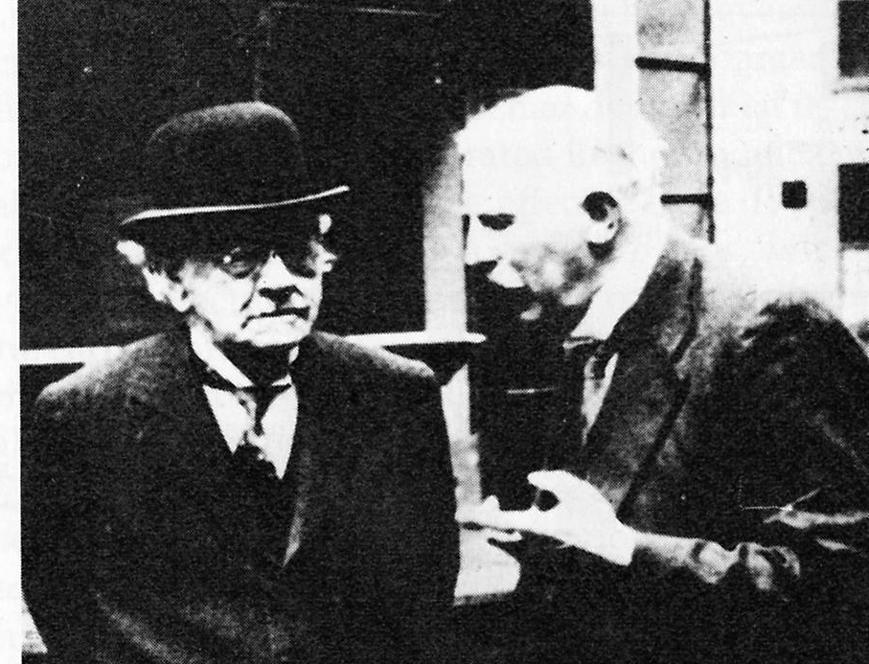
二 早期的原子模型
1 1897年 J.J.汤姆孙发现电子
1903年，汤姆孙提出原子的“葡萄干蛋糕模型”
2 第一个钻到原子内部的人——卢瑟福
P
R
F
T
S
粒子散射的仪器
卢瑟福是J. J.汤姆孙第一个外国研究生.他开创的用高速运动粒子作为探针轰击原子，研究原子结构的方法是核物理和粒子物理实验中最有力的分析方法.

Slide 44
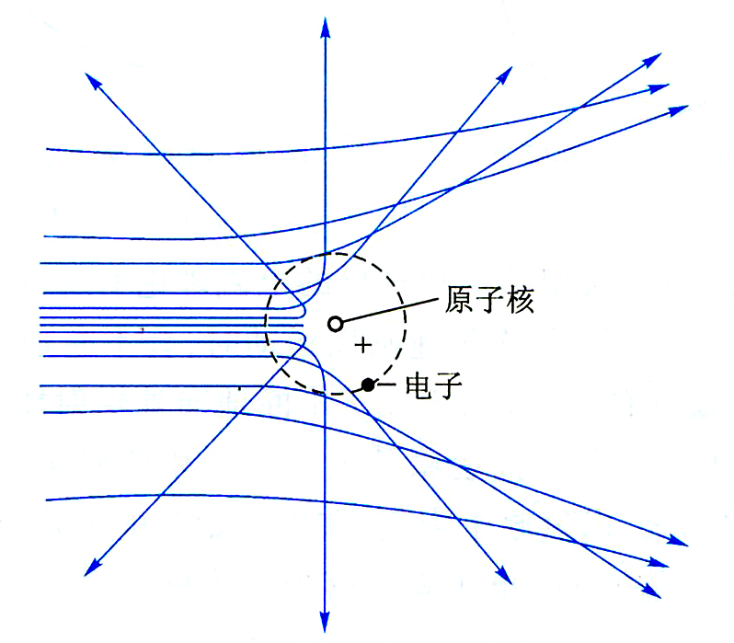
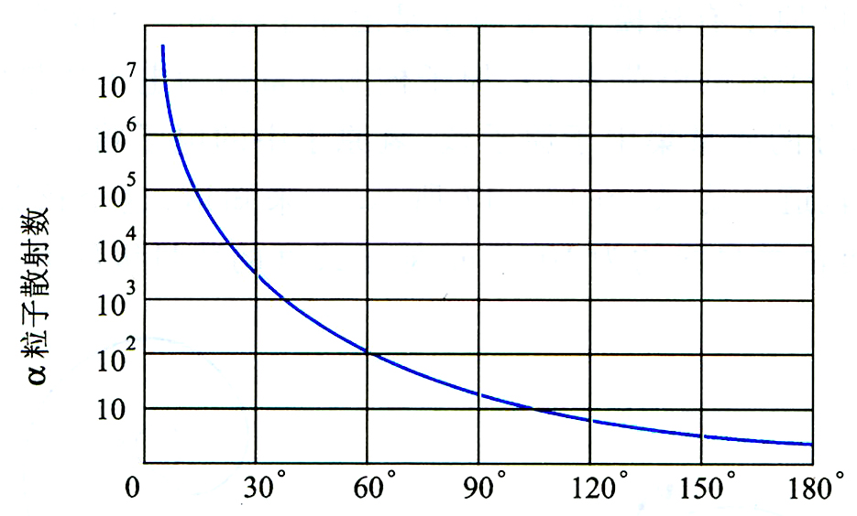
二 早期的原子模型
卢瑟福学生马斯登和盖革和实验支持了卢瑟福的预言.
粒子散射实验
原子核
电子
对于学生马斯登和盖革所观察到的α粒子大角度散射, 卢瑟福非常兴奋激动地说：“这几乎令人难以置信, 在我的一生中竟会发生这样的事情. 如果你将一颗 15 英寸的大炮弹射向一张薄纸，炮弹竟然会反射回来打中你自己！”

Slide 45
二 早期的原子模型
3 卢瑟福提出行星模型（有核模型）：
（1）全部正电荷Ze集中在原子球体中心，大约占原子体积几万分之一大小的范围内，构成原子核.
（2）原子质量几乎全（99.9%以上）集中于此.
（3）Z个电子在核外凭借其与正电荷的库仑力做绕核运动，也就类似于行星那样的运动.
卢瑟福的科学态度大胆而谨慎，但他经过深思熟虑，知道自己所提出的模型很不完善，而且是冒着与经典理论发生冲突的风险，但他笃信自己的看法有坚实的实验依据，勇敢地发表出来，不惜向经典物理挑战。卢瑟福的文章受到大多数同行的冷遇，但玻尔赏识他的文章.

Slide 46
二 早期的原子模型
4 经典核模型的困难
根据经典电磁理论，电子绕核作匀速圆周运动，作加速运动的电子将不断向外辐射电磁波.
+
原子不断地向外辐射能量，
能量逐渐减小，电子绕核旋转的频率也逐渐改变，发射光谱应是连续谱；
由于原子总能量减小，电子
+
将逐渐的接近原子核而后相遇，原子不稳定 .

Slide 47
三 氢原子的玻尔模型
1 玻尔的三个假设
假设一 电子在原子中，可以在一些特定的轨道上运动而不辐射电磁波，这时原子处于稳定状态（定态），并具有一定的能量.
假设二 电子绕核运动时，只有电子的角动量 等于 的整数倍的那些轨道是稳定的.
主量子数
量子化条件
假设三 当原子从高能量 的定态跃迁到低能量
的定态时，要发射频率为 的光子.
频率条件

Slide 48
三 氢原子的玻尔模型
2 氢原子能级公式
由牛顿定律
由假设 2 量子化条件
, 玻尔半径
第 轨道电子总能量

Slide 49
三 氢原子的玻尔模型
自由态
氢原子能级图
激发态
基态能量
（电离能）
激发态能量
基态

Slide 50
三 氢原子的玻尔模型
3 玻尔理论对氢原子光谱的解释
里德伯常量
实验值

Slide 51
三 氢原子的玻尔模型
氢原子能级跃迁与光谱系
非量子状态
0
5
4
布拉开系
3
帕邢系
莱曼系
2
巴耳末系
巴耳末系
帕邢系
氢原子的电子轨道
1
莱曼系

Slide 52
三 氢原子的玻尔模型
4 氢原子玻尔理论的意义和困难
（1）正确地指出原子能级的存在（原子能量量子化）；
（2）正确地指出定态和角动量量子化的概念；
（3）正确的解释了氢原子及类氢离子光谱；
（4）无法解释比氢原子更复杂的原子；
（5）把微观粒子的运动视为有确定的轨道是不正确的；
（6）是半经典半量子理论，存在逻辑上的缺点，即把
微观粒子看成是遵守经典力学的质点，同时，又
赋予它们量子化的特征 .

Slide 53
例题
例16.4.1 根据玻尔氢原子理论，计算：
（1）使氢原子从第一激发态被电离，需要的能量为多少？
（2）氢原子从能量为-0.85eV 的态跃迁到能量为-3.4eV 的态时，辐射光子的波长为多少？
解：（1）第一激发态n=2，需要的电离能为：
（2）辐射光子的波长为：

Slide 54
16.5 德布罗意波 波粒二象性

Slide 55
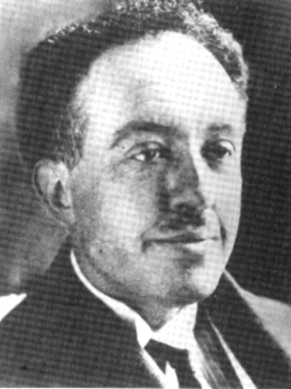
法国物理学家德布罗意（Louis Victor de Broglie 1892 – 1987 )
思想方法 自然界在许多方面都是明显地对称的，他采用类比的方法提出物质波的假设 .
“整个世纪以来，在辐射理论上，比起波动的研究方法来，是过于忽略了粒子的研究方法；在实物理论上，是否发生了相反的错误呢？是不是我们关于‘粒子’的图象想得太多，而过分地忽略了波的图象呢？”

Slide 56
一 德布罗意波
德布罗意假设：实物粒子具有波粒二象性 .
德布罗意公式
注意
1）若 则
若 则
2）宏观物体的德布罗意波长小到实验难以测量的程度，因此宏观物体仅表现出粒子性 .

Slide 57
一 德布罗意波
例16.5.1 分别计算：
（1）质量为0.20kg，速度为15m/s 的小球；
（2）经100V 电压加速的电子的德布罗意波长。
解：（1）由德布罗意公式
（2）设加速后电子的速度远小于光速c，根据非相对论力学有：
则加速后的电子的德布罗意波长为：

Slide 58
补充例题
例 若电子和光子的波长均为 ,则它们的动量和动能各为多少?
解：
光子与电子的波长相同，动量均为
光子的动能
电子的动能
波长相同的光子和电子，电子的动能小于光子的动能.

Slide 59
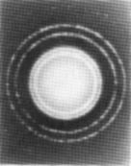
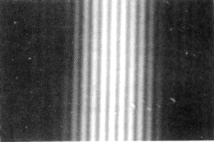
二 德布罗意波的实验验证
—— G . P . 汤姆孙电子衍射实验 ( 1927年 )
电子束透过多晶铝箔的衍射
电子双缝衍射图
K
不仅是电子，而且其他实物粒子，如质子、中子、氦原子等都已证实具有波动性，波动性是所有微观粒子的固有属性.
注意

Slide 60
三 德布罗意波的统计解释
经典粒子 不被分割的整体，有确定位置和运动轨道；经典的波 某种实际的物理量的空间分布作周期性的变化，波具有相干叠加性. 二象性 要求将波和粒子两种对立的属性统一到同一物体上 .
1926 年玻恩提出 德布罗意波是概率波.
统计解释：在某处德布罗意波的强度是与粒子在该处邻近出现的概率成正比的.
概率概念的哲学意义：在已知给定条件下，不可能精确地预知结果，只能预言某些可能的结果的概率.

Slide 61
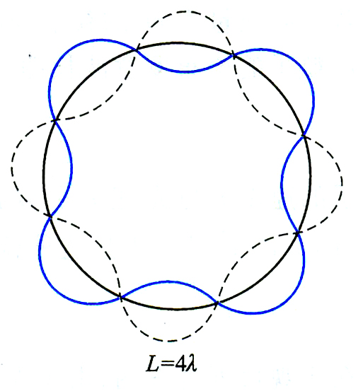
四 德布罗意假设对原子结构的解释
两端固定的弦，若其长度等于波长则可形成稳定的驻波.
将弦弯曲成圆时
电子绕核运动德布罗意波长
角动量量子化条件

Slide 62
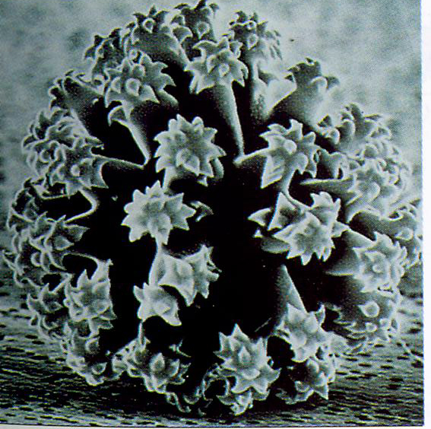
应用举例
1932年德国人鲁斯卡成功研制了电子显微镜.（电子束是有磁透镜聚焦后照射在样品表面形成衍射图像）
目前分辨率：0.2nm
1981年德国人宾尼希和瑞士人罗雷尔制成了扫瞄隧道显微镜. 用于纳米材料、生命科学和微电子学的研究.
电子显微镜下的海棉针状体
横向分辨率：0.1nm, 纵向分辨率：0.001nm.

Slide 63
16.6 不确定关系

Slide 64
一 不确定关系
不确定关系
海森伯于1927 年提出不确定原理：对于微观粒子不能同时用确定的位置和确定的动量来描述 .
物理意义
1） 微观粒子同一方向上的坐标与动量不可同时准确测量,它们的精度存在一个终极的不可逾越的限制.
2） 不确定的根源是“波粒二象性”这是自然界的根本属性 .
3） 对宏观粒子，因 很小，所以 可视为位置和动量能同时准确测量 .

Slide 65
例题
例16.6.1（小球位置的不确定范围） 质量为0.10kg 的小球以40m/s 的速度抛出，速度的不确定范围为速度的0.10%。求其位置的不确定范围。
解：小球动量的不确定范围为：
则小球位置的不确定范围为：

Slide 66
例题
例16.6.2（电子位置的不确定范围） 电子经电场加速后以速度v =1.0×105m/s 沿直线运动，速度的不确定范围为速度的0.10%。求其位置的不确定范围。
解：电子动量的不确定度为：
由不确定关系，电子位置的不确定范围为：

Slide 67
二 电子衍射说明不确定关系
电子经过缝时的位置不确定
一级最小衍射角
电子经过缝后x方向动量不 确定
电子的单缝衍射实验
考虑衍射次级有

Slide 68
16.7 波函数 薛定谔方程

Slide 69
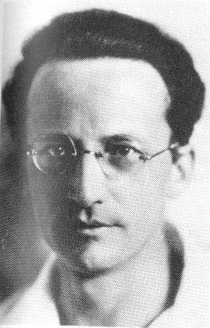
引言
..
薛定谔（Erwin Schrodinger，1887~1961）奥地利物理学家. 1926年建立了以薛定谔方程为基础的波动力学,并建立了量子力学的近似方法.他还对生命科学作出重大贡献，他的指导思想是 “科学一定是统一的、相通的.”
在《生命是什么》一书中, 对生命物质和无机界作了广泛的类比, 如基因分子与固体的类比, 基因中的遗传信息与电报中的密码类比等.
量子力学 建立于1923~1927 年间，两个等价的理论 —— 矩阵力学和波动力学 .
相对论量子力学（1928年，狄拉克）描述高速运动的粒子的波动方程 .

Slide 70
一 波函数
1 经典的波与波函数
机械波
电磁波
经典波为实函数
问: 微观粒子具有波粒二像性, 它的波函数是什么?波函数的物理意义是什么?

Slide 71
一 波函数
2 量子力学波函数（复函数）
描述微观粒子运动的波函数
微观粒子的波粒二象性
自由粒子能量 和动量 是确定的，其德布罗意频率和波长均不变，可认为它是一平面单色波.平面单色波波列无限长，根据不确定原理，粒子在x方向上的位置完全不确定 .
自由粒子平面波函数

Slide 72
一 波函数
3 波函数的统计意义
概率密度 表示在某处单位体积内粒子出现的概率.
正实数
某一时刻出现在某点附近在体积元 中的粒子的概率为
某一时刻在整个空间内发现粒子的概率为
归一化条件
( 束缚态 )
问: 微观粒子的波函数遵循什么样的波动方程呢?

Slide 73
一 波函数
4 定态波函数
1）能量 E 不随时间变化；
2）概率密度 不随时间变化.
5 波函数的标准条件：单值的，有限的和连续的.
1） 可归一化 ;
2） 和 连续 ;
3） 为有限的、单值函数 .

Slide 74
二 薛定谔方程
1 单粒子运动的含时Schrodinger方程(1926)
2 一维运动粒子的含时薛定谔方程
其中

Slide 75
二 薛定谔方程
3 若粒子在恒定势场中的运动
在势场中一维运动粒子的定态薛定谔方程
在三维势场中运动粒子的定态薛定谔方程

Slide 76
三 一维无限深势阱问题
1 粒子势能 满足的边界条件
意义
1）是固体物理金属中自由电子的简化模型；
2）数学运算简单，量子力学的基本概念、原理在其中以简洁的形式表示出来 .
薛定谔方程

Slide 77
三 一维无限深势阱问题
2（1）
（2）
设

Slide 78
三 一维无限深势阱问题
（3） 根据波函数连续性条件确定待定系数：
量子数
（4）归一化条件确定A

Slide 79
三 一维无限深势阱问题
3 小结
1）波动方程
2）波函数
3）概率密度

Slide 80
三 一维无限深势阱问题
4）能量
量子数
基态能量
激发态能量
一维无限深方势阱中粒子的能量是量子化的.

Slide 81
三 一维无限深势阱问题

Slide 82
对应性原理
在某些极限的条件下，量子规律可以转化为经典规律.
能量
势阱中相邻能级之差
能级相对间隔
当 时， ，能量视为连续变化.

Slide 83
对应性原理
物理意义
当 很大时， ，量子效应不明显，能量可视为连续变化，此即为经典对应.
例：电子在 的势阱中 .
（近似于连续）
当 时, （能量分立）

Slide 84
例题
例16.7.1 粒子在一维矩形无限深势阱中运动，势阱宽度为0~L。若粒子处于基态，它在0~L/4 区间内出现的概率是多少？
解：粒子处于基态时，n =1，对应的波函数为
则粒子出现在0~L/4 区间内的概率为：

Slide 85
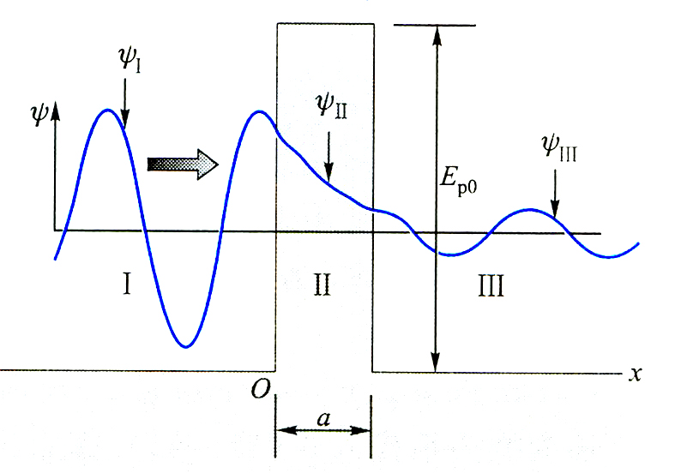
一维方势垒 隧道效应
一维方势垒
粒子的能量
隧道效应: 从左方射入的粒子在各区域内的波函数

Slide 86
一维方势垒 隧道效应
粒子的能量虽不足以超越势垒,但在势垒中似乎有一个隧道,能使少量粒子穿过而进入 的区域, 所以人们形象地称之为隧道效应 .
隧道效应的本质: 来源于微观粒子的波粒二象性.这已被许多实验所证实.
隧道效应:从左方射入的粒子在各区域内的波函数

Slide 87

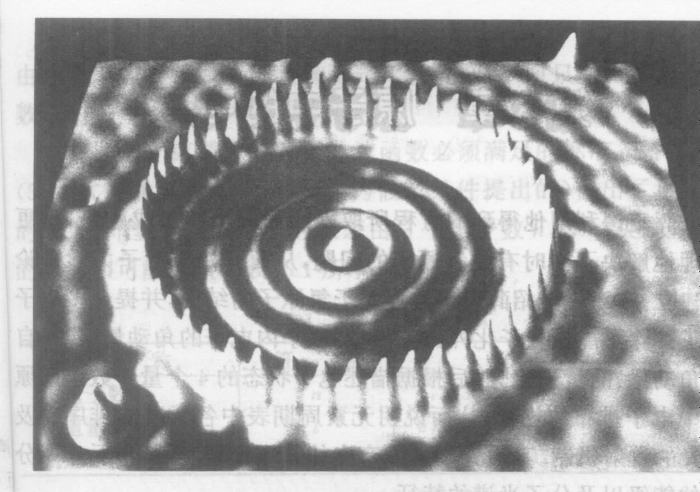
一维方势垒 隧道效应
应用
1981年宾尼希和罗雷尔利用电子的隧道效应制成了扫描隧穿显微镜 ( STM ),可观测固体表面原子排列的状况 .
STM获得的硅晶体表面原子排列
1986年宾尼希又研制了原子力显微镜.
量子围栏照片

Slide 88
本章内容小结

Slide 89
一 黑体辐射
（1） 普朗克量子化假设：谐振子能量是量子化的.
普朗克常量
能量子
普朗克黑体辐射公式
（2） 斯特藩 — 玻耳兹曼定律
斯特藩—玻耳兹曼常量
（3） 维恩位移定律
常量

Slide 90
二 光电效应 爱因斯坦方程
（1）光量子假设（光的波粒二象性）
光子的能量为
光子的动量
（2）爱因斯坦方程
光电效应红限频率
三 康普顿效应：光子和近自由电子碰撞
康普顿波长

Slide 91
四 氢原子的玻尔理论
（1）玻尔的氢原子假设
定态假设
电子轨道角动量量子化假设
跃迁的频率条件
（2）氢原子能量
基态能量

Slide 92
（3） 玻尔理论对氢原子光谱的解释
里德伯常量
五 德布罗意假设
实物粒子具有波粒二象性

Slide 93
六 不确定关系（微观粒子波粒二象性的反映）
七 量子力学
（1）波函数的统计意义
表示在某处单位体积内粒子出现的概率.
某一时刻在整个空间内发现粒子的概率为
归一化条件
( 束缚态 )
（2）在势场中运动粒子的定态薛定谔方程

Slide 94
定态波函数性质
1）能量 E 不随时间变化；
2）概率密度 不随时间变化 .
波函数的标准条件：单值的，有限的和连续的 .
（3）一维无限深势阱
波函数
概率密度
能量
量子数

